Slide 1
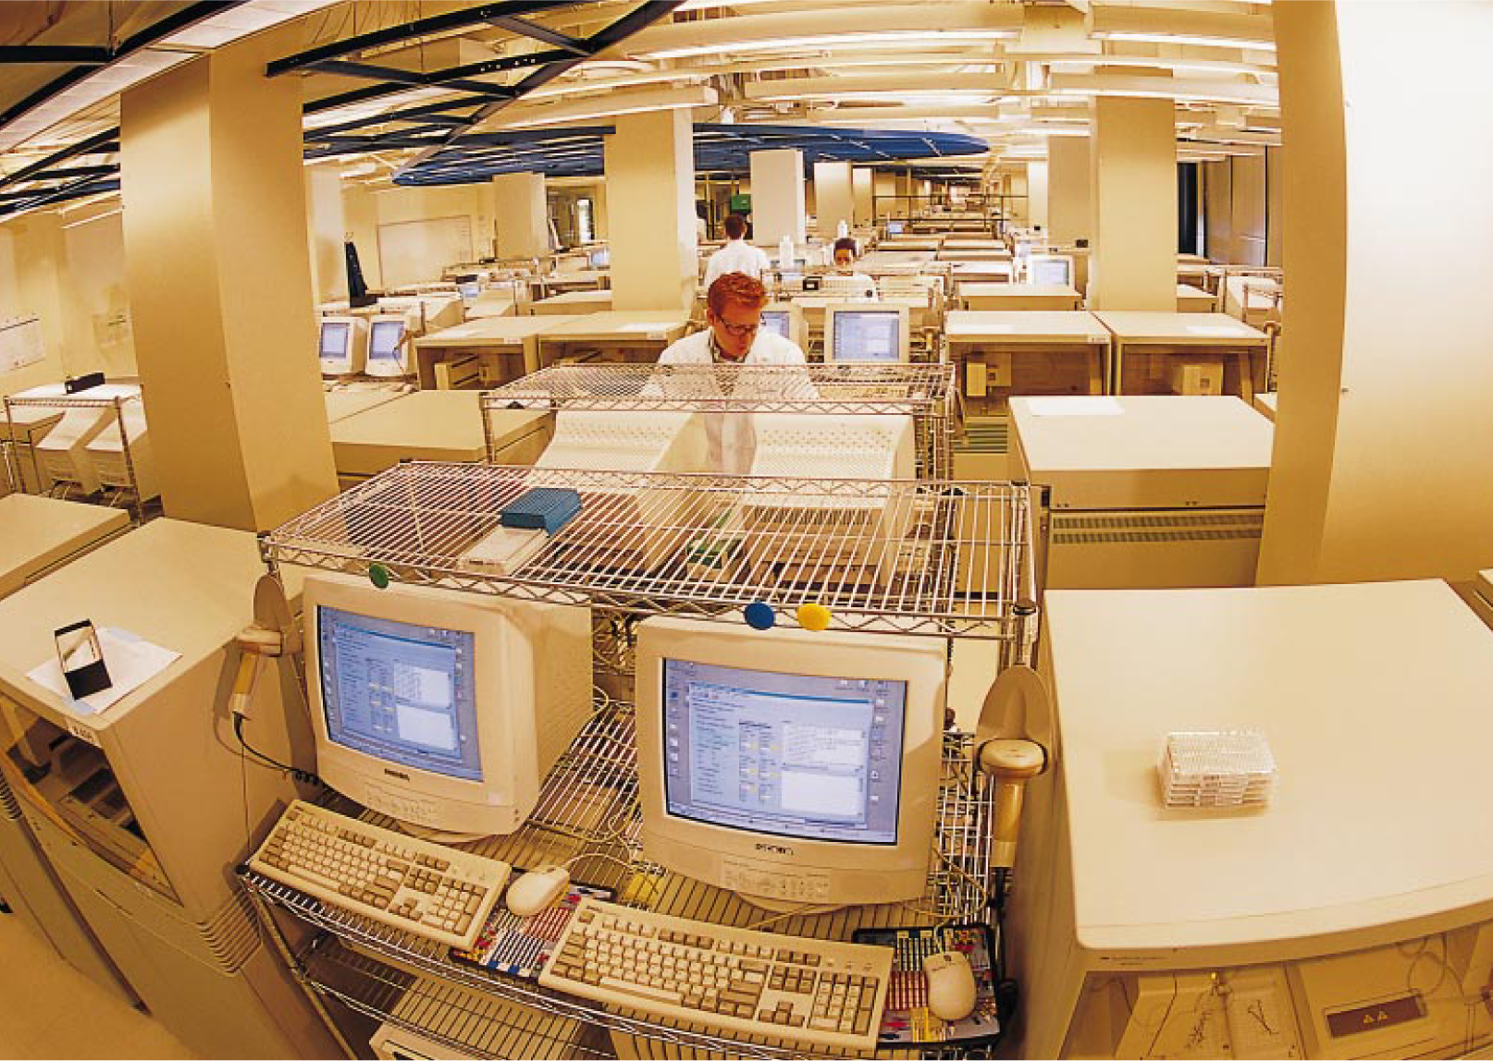
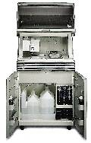
Sekwencjonowanie DNA
1977
Sanger i współpr. – metoda terminacji łańcucha, dideoksy
1987
Prober i współpr. – znakowanie fluorescencyjne i zautomatyzowanie metody
analizator DNA (sekwenser)
ABI PRISM 3700

Slide 2


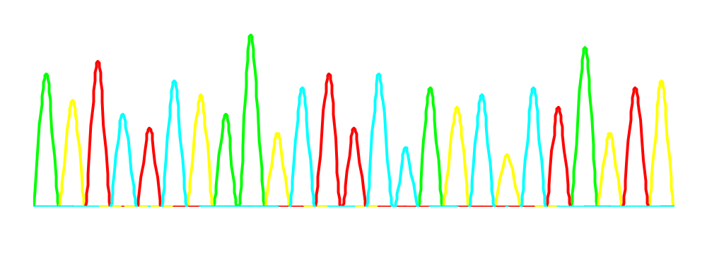
A-
Etapy sekwencjonowania DNA
C
T
C-
T-
Hybrydyzacja ze starterem oligonukleotydowym
A
G-
Oczyszczanie fragmentów DNA:
wyciętych z klonów plazmidowych lub fagowych
zamplifikowanych przez PCR
Denaturacja na pojedyncze nici
-A-G-T-C-G-T-A-T
A-
T-C-A-
G
-A-G-T-C-G-T-A-T
T-C-A-
G-
C-
A-
T-
T-
A
A-
T
C
A
G
A
G
A-
C
C-
T
G-
T-
G-
C-
-A-G-T-C-G-T-A-T
T-C-A-
G-
-A-G-T-C-G-T-A-T
C
T-C-A-
G-
C-
A-
T
-A-G-T-C-G-T-A-T
T-C-A-
G-
C-
A
Synteza nowej nici DNA od końca startera przy pomocy:
Elektroforeza kapilarna (sekwencje o długości do 1500 nukleotydów)
polimerazy Taq
Odczyt sekwencji
puli trifosforanów deoksyrybonukleotydów (dATP, dTTP, dGTP, dCTP)
20
25
GCATATCGGCTAATTGCTCTAGCAC
0
5
10
15
puli trifosforanów dideoksynukleotydów (ddATP, ddTTP, ddGTP, ddCTP) znakowanych fluorescencyjnie i powodujących zakończenie syntezy nici
T-C-A-G-C-A-T-A
T-C-A-G-C-A-T
T-C-A-G-C-A
T-C-A-G-C
T-C-A-G
GCATATCGGCTAATTGCTCTAGCAC

Slide 3
Etapy sekwencjonowania genomów
Oczyszczanie chromosomów
Pofragmentowanie metodą sonikacji na odcinki o długości 100 kpz lub większe
Klonowanie fragmentów w wektorach (YAC, BAC)
Tworzenie mapy chromosomu
Wybór zachodzących pojedynczych klonów do sekwencjonowania

Slide 4
Subklonowanie w mniejszych fragmentach
Human Genome Project
metoda tradycyjna
Tworzenie mapy subklonów
Wybór i sekwencjonowanie zachodzących subklonów
Sekwencjonowanie wszystkich subklonów i tworzenie bazy komputerowej
Celera Genomics
metoda ”shotgun”
SEKWENCJONOWANIE
SEKWENCJONOWANIE
ATGCTCG
TCGATCTT
TTGATAGA
AGAGCTAC
TACAACGG
GGCTTGC
GCGGTAGC
AGCTTATA
ATGCTCG
TCGATCTT
TTGATAGA
AGAGCTAC
TACAACGG
GGCTTGC
GCGGTAGC
AGCTTATA
ATGCTCGATC
TTGATAGAGC
TACAACGGCT
TGCGGTAGCTTATA
ATGCTCGATC
TTGATAGAGC
TACAACGGCT
TGCGGTAGCTTATA

Slide 5
Komputerowy zapis sekwencji nukleotydowej
Symbol
G
A
T
C
R
Y
M
K
S
W
H
B
V
D
N
Znaczenie
G
A
T
C
A lub G
C lub T
A lub C
G lub T
C lub G
A lub T
A, C lub T, nie G
C, G lub T, nie A
A, C lub G, nie T (U)
A, G lub T, nie C
A, C , G lub T
Wyjaśnienie
Guanine
Adenine
Thymine
Cytosine
puRine
pYrimidynine
aMino
Keto
Strong interactions (3h bonds)
Weak interactions (2h bonds)
H po G w alfabecie
B po A w alfabecie
V po U w alfabecie
D po C w alfabecie
dowolna zasada

Slide 6
Komputerowy zapis sekwencji nukleotydowej
C
lub
A
G
lub
C
A
lub
G
M
A
S
C
P
G
T
C
G
C
A
A
T
T
T
A
T
T
A
C
G
T
CGTACGTMTASTATAGTACTPC

Slide 7
Komputerowy zapis sekwencji aminokwasowej
A
B
C
D
E
F
G
H
I
K
L
M
Alanine
Aspartic Acid or Asparagine
Cysteine
Aspartic Acid
Glutamic Acid
Phenylalanine
Glycine
Histidine
Isoleucine
Lysine
Leucine
Methionine
Ala
Asx
Cys
Asp
Glu
Phe
Gly
His
Ile
Lys
Leu
Met
N
P
Q
R
S
T
V
W
X
Y
Z
*
Asparagine
Proline
Glutamine
Arginine
Serine
Threonine
Valine
Tryptophan
undetermined amino acid
Tyrosine
Glutamic Acid or Glutamine
STOP/TERM
Asn
Pro
Gln
Arg
Ser
Thr
Val
Trp
Xxx
Tyr
Glx

Slide 8
Alignment - definicja
Procedura porównania (przyrównania) sekwencji nukleotydowych lub aminokwasowych polegająca na poszukiwaniu serii poszczególnych znaków (zasad nukleotydowych lub reszt aminokwasowych) lub wzorów znaków, które posiadają te samo ułożenie w porównywanych sekwencjach:
dwie sekwencje - pair-wise alignment
wiele sekwencji - multiple sequence alignment
gap
AGATTGATACCCA
AGACATTAACTA
AGA--TTGATACCCA
AGACATTAA---CTA
match
mismatch

Slide 9
Alignment - znaczenie
Podobieństwo porównywanych sekwencji (similarity) może świadczyć o:
podobnej funkcji sekwencji
podobnej strukturze białek
wspólnej (i raczej niedawnej) historii ewolucyjnej sekwencji
Podobieństwo porównywanych sekwencji (similarity) może wynikać z:
homologii - pochodzeniu sekwencji (homologicznych) od wspólnego przodka; sekwencje mogą, ale nie muszą pełnić tych samych funkcje
homoplazji (konwergencji) - podobnych zmianach, które pojawiły się w obu sekwencjach (analogicznych) niezależnie; np. chymotrypsyna i subtylizyna - różna struktura 3D, ale podobne centrum aktywne (histydyna, seryna, kwas asparaginowy)

Slide 10
regiony konserwatywne = znaczenie funkcjonalne
sekwencje trypsyny Mus musculus i Astracus astracus
S-S
*
Mouse IVGGYNCEENSVPYQVSLNS-----GYHFCGGSLINEQWVVSAGHCYK-------SRIQV
Crayfish IVGGTDAVLGEFPYQLSFQETFLGFSFHFCGASIYNENYAITAGHCVYGDDYENPSGLQI
*
Mouse RLGEHNIEVLEGNEQFINAAKIIRHPQYDRKTLNNDIMLIKLSSRAVINARVSTISLPTA
Crayfish VAGELDMSVNEGSEQTITVSKIILHENFDYDLLDNDISLLKLSGSLTFNNNVAPIALPAQ
Mouse PPATGTKCLISGWGNTASSGADYPDELQCLDAPVLSQAKCEASYPG-KITSNMFCVGFLE
Crayfish GHTATGNVIVTGWG-TTSEGGNTPDVLQKVTVPLVSDAECRDDYGADEIFDSMICAGVPE
*
Mouse GGKDSCQGDSGGPVVCNG----QLQGVVSWGDGCAQKNKPGVYTKVYNYVKWIKNTIAAN
Crayfish GGKDSCQGDSGGPLAASDTGSTYLAGIVSWGYGCARPGYPGVYTEVSYHVDWIKANAV--
S-S
S-S

Slide 11
podobieństwo = wspólne pochodzenie
sekwencje zeta-krystaliny człowieka i chinonu oksydoreduktazy E. coli
zmiana funkcji w czasie ewolucji
Human-Zcr MATGQKLMRAVRVFEFGGPEVLKLRSDIAVPIPKDHQVLIKVHACGVNPVETYIRSGTYS
Ecoli-QOR ------MATRIEFHKHGGPEVLQA-VEFTPADPAENEIQVENKAIGINFIDTYIRSGLYP
: :...:.******: ::: . * :::: :: :* *:* ::****** *.
Human-Zcr RKPLLPYTPGSDVAGVIEAVGDNASAFKKGDRVFTSSTISGGYAEYALAADHTVYKLPEK
Ecoli-QOR -PPSLPSGLGTEAAGIVSKVGSGVKHIKAGDRVVYAQSALGAYSSVHNIIADKAAILPAA
* ** *::.**::. **.... :* ****. :.: *.*:. ... **
Human-Zcr LDFKQGAAIGIPYFTAYRALIHSACVKAGESVLVHGASGGVGLAACQIARAYGLKILGTA
Ecoli-QOR ISFEQAAASFLKGLTVYYLLRKTYEIKPDEQFLFHAAAGGVGLIACQWAKALGAKLIGTV
:.*:*.** : :*.* * :: :*..*..*.*.*:***** *** *:* * *::**.
Human-Zcr GTEEGQKIVLQNGAHEVFNHREVNYIDKIKKYVGEKGIDIIIEMLANVNLSKDLSLLSHG
Ecoli-QOR GTAQKAQSALKAGAWQVINYREEDLVERLKEITGGKKVRVVYDSVGRDTWERSLDCLQRR
** : : .*: ** :*:*:** : ::::*: .* * : :: : :.. . .:.*. *.:
Human-Zcr GRVIVVG-SRGTIEINPRDTMAKES----SIIGVTLFSSTKEEFQQYAAALQAGMEIGWL
Ecoli-QOR GLMVSFGNSSGAVTGVNLGILNQKGSLYVTRPSLQGYITTREELTEASNELFSLIASGVI
* :: .* * *:: . : ::. : .: : :*:**: : : * : : * :
Human-Zcr KPVIGSQ--YPLEKVAEAHENIIHGSGATGKMILLL
Ecoli-QOR KVDVAEQQKYPLKDAQRAHE-ILESRATQGSSLLIP
* :..* ***:.. .*** *:.. .: *. :*:

Slide 12
Stwierdzone różnice między sekwencjami świadczą o mutacjach, które zaszły po rozdzieleniu się sekwencji od wspólnego przodka
AGA--TTGATACCCA
AGACATTAA---CTA
AGA--TTGATACCCA
AGACATTAA---CTA
delecja
-CA
G->A
C->T
substytucje
insercja
+TAC
TAC
AGACATTGACCA

Slide 13
Alignment - zastosowanie
Porównywanie sekwencji jest bardzo pomocne w:
poszukiwaniu oraz określaniu funkcji i struktury (dla białek) dla nowych sekwencji
określaniu powiązań filogenetycznych między sekwencjami - homologii między sekwencjami oraz w analizach ewolucyjnych

Slide 14
Alignment - metody
Alignment par sekwencji:
Macierz punktów - dot matrix, dotplot
Programowanie dynamiczne (DP)
Metody słów (k - tuple methods) - szybkie metody stosowane przy przeszukiwaniu baz danych sekwencji z wykorzystaniem programów FASTA i BLAST
Alignment wielu sekwencji - identyfikowanie konserwatywnych, strukturalnych i funkcjonalnych domen w białkach oraz regionów regulatorowych w DNA; analizy filogenetyczne - tworzenie drzew

Slide 15
Dot matrix
MTSIELQWTREVAW
MTSIE-QWTRQV--

Slide 16
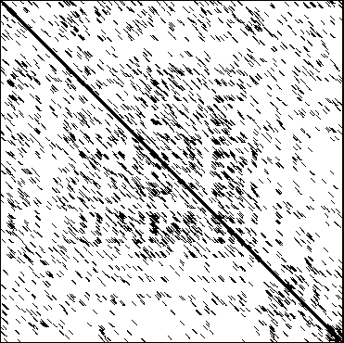
Dot matrix – porównanie sekwencji samej z sobą

Slide 17
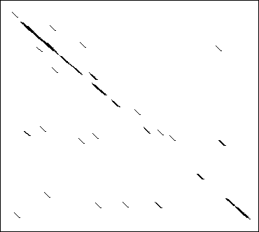
Dot matrix – porównanie dwóch podobnych sekwencji

Slide 18
Dot matrix - metody wstawiania punktów
Gdy identyczne zasady lub reszty aminokwasowe (symboli)
W oparciu o macierz score-ów (PAM, BLOSUM), gdy symbole wykazują podobieństwo większe niż pewna wartość score
Nadawanie różnych kolorów lub odcieni szarości w zależności od stopnia podobieństwa symboli
Gdy liczba podobnych symboli w danym oknie przekracza pewną wartość

Slide 19
Dot matrix - metody wstawiania punktów
ACTGCTAGATCGTAGCTGATAATGACCG
ACAGCAACATCTGAACTGGCAGCGACGG
5/7
4/7
4/7
12/20
12/20
11/20
wielkość
okna
liczba
identycznych
symboli
rodzaj sekwencji
sekwencje DNA
sekwencje białek
15
2-3
15
10
2
5
sekwencje odległe

Slide 20
Dot matrix - zastosowanie
przeprowadzanie porównania sekwencji z samą sobą
identyfikacja regionów podobnych lub identycznych
porównywanie sekwencji o strukturze wielodomenowej
rozpoznawanie dużych insercji i delecji
rozpoznawanie regionów powtórzonych i duplikacji
rozpoznawanie rearanżacji
rozpoznawanie regionów o słabo zróżnicowanym składzie
analiza sekwencji i struktury RNA

Slide 21
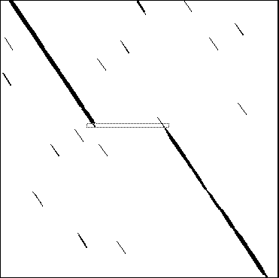
Dot matrix – insercja lub delecja
ATGCTAGACATCGGATATTCGACA
A
T
G
C
T
A
G
A
A
T
A
T
T
C
G
A
C
A
ATGCTAGACATCGGATATTCGACA
ATGCTAGA------ATATTCGACA

Slide 22
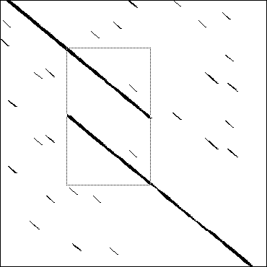
Dot matrix – duplikacja tandemowa
ATGCTGTATAAAGCATATTC
A
T
G
C
T
G
T
A
T
A
A
A
G
T
A
T
A
A
A
G
C
A
T
A
T
T
C

Slide 23
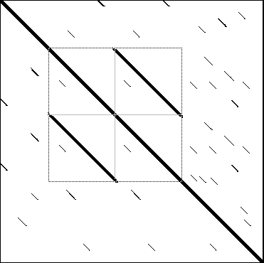
Dot matrix – duplikacja tandemowa w tej samej sekwencji
ATGTGTATAAGTATAAAGCATAT
A
T
G
T
G
T
A
T
A
A
G
T
A
T
A
A
A
G
C
A
T
A
T

Slide 24

Dot matrix – inwersja
ATGCTAGACATCGGATATTCGACA
A
T
G
C
T
A
G
A
C
A
A
T
A
G
G
C
T
T
T
C
G
A
C
A

Slide 25

Dot matrix – przyłączenie regionu
ATGCTAGACATCGGATATTCGAC
T
G
C
G
A
T
A
G
T
C
G
G
A
A
A
T
G
C
A
T
G
C
T
A
G

Slide 26
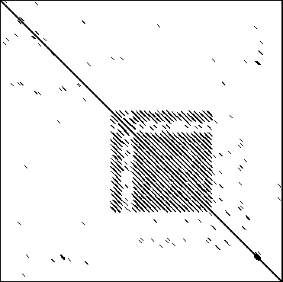
Dot matrix – region o licznych powtórzeniach

Slide 27
Dot matrix - zastosowanie
czynnik krzepnięcia XII (F12)
F2
E
F1
E
K
Catalytic
tkankowy aktywator plazminogenu (PLAT)
F1
E
K
K
Catalytic
F1
F2
powtórzenia fibronektynowe
domena podobna do EGF
domena “kringle”
aktywność katalityczna proteaz serynowych
E
K
Catalytic

Slide 28
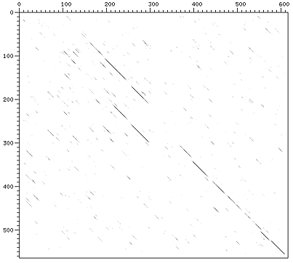
Dot matrix - zastosowanie
czynnik krzepnięcia XII (F12)
F1
E
K
K
tkankowy aktywator plazminogenu (PLAT)
Catalytic
F2
E
F1
E
K
Catalytic

Slide 29
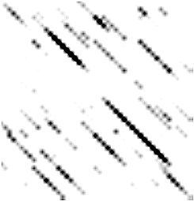
Dot matrix - zastosowanie
domena podobna do EGF urokinazowego aktywatora plazminogenu (PLAU) oraz tkankowego aktywatora plazminogenu (PLAT)
PLAU
90
137
23
PLAT
72
PLAU 90 EPKKVKDHCSKHSPCQKGGTCVNMP--SGPH-CLCPQHLTGNHCQKEK---CFE 137
PLAT 23 ELHQVPSNCD----CLNGGTCVSNKYFSNIHWCNCPKKFGGQHCEIDKSKTCYE 72

Slide 30
Programowanie dynamiczne
Porównuje każdą parę znaków dwóch sekwencji i tworzy alignment
Uwzględnia wszystkie możliwe przyrównania uwzględniając:
dopasowania (matches),
niedopasowania (mismatches),
przerwy (gaps).
Przerwy są wstawiane, aby uzyskać wzrost liczby dopasowań w innych miejscach.
Przyjmuje pewien system score-ów (scoring system)
Rozpatruje wszystkie możliwości
Stara się uzyskać maksymalną liczbę dopasowań między identycznymi lub podobnymi znakami
Znajduje optymalny alignment (może istnieć więcej niż jeden optymalny alignment)
Czas obliczeń proporcjonalny do długości sekwencji

Slide 31
Programowanie dynamiczne
Przyjęty system score-ów:
dopasowanie (match): +1
niedopasowanie (mismatch): -1
przerwa (gap): -1
gap
AGA--TTGATACCCA
AGACATTAA---CTA
match
mismatch

Slide 32
Programowanie dynamiczne
Już utworzony alignment, do którego jest dodawana kolejna para znaków musi być optymalny.
Programowanie dynamiczne uwzględnia każdą dodawaną parę znaków i z powrotem przelicza optymalny alignment.
sekwencja 1: G A T A C T A
sekwencja 2: G A T T A C C A
Dotychczasowy alignment musi być optymalny!
G
|
G
A
|
A
T
|
T
A
T
C
A
G
|
G
A
|
A
T
|
T
A
T
C
A
+
=
+1 +1 +1 –1 = +2
+1 +1 +1 –1 –1 = +1
- - G A T A C
G A T T A - -
- G A T A C
| |
G A T T A -
G A T - A C
| | | |
G A T T A -
–1 –1 –1 –1 –1 –1 –1 = –7
–1 –1 –1 +1 +1 –1 = –2
+1 +1 +1 –1 +1 –1 = +2

Slide 33
Programowanie dynamiczne
Tworzenie macierzy score-ów, w której każda komórka reprezentuje score dla najlepszego alignmentu kończacego się w danej pozycji
Cofanie się w macierzy, aby znaleźć optymalny alignment
sekwencja 1: G A T A C T A
sekwencja 2: G A T T A C C A
Przyjęty system score-ów:
dopasowanie (match): +1
niedopasowanie (mismatch): -1
przerwa (gap): -1

Slide 34
Programowanie dynamiczne – alignment jako ścieżka w macierzy
G
A
T
A
C
T
A
Znaki sekwencji ułożone wzdłuż dwu-wymiarowej siatki
G
A
T
T
A
Węzły siatki znajdują się między znakami
C
C
A

Slide 35
Programowanie dynamiczne – alignment jako ścieżka w macierzy
G
A
T
A
C
T
A
Celem jest znalezienie optymalnej ścieżki
G
A
T
stąd
T
A
C
dotąd
C
A

Slide 36
Programowanie dynamiczne – alignment jako ścieżka w macierzy
G
A
T
A
C
T
A
Każda ścieżka odpowiada poszczególnemu alignment-owi
G
A
T
T
A
Który alignment jest optymalny?
C
C
A

Slide 37
Programowanie dynamiczne – alignment jako ścieżka w macierzy
G
A
T
A
C
T
A
Score dla ścieżki jest sumą przyrastających score-ów krawędzi.
G
A porównane z A
A
match = +1
T
T
A
C
C
A

Slide 38
Programowanie dynamiczne – alignment jako ścieżka w macierzy
G
A
T
A
C
T
A
Score dla ścieżki jest sumą przyrastających score-ów krawędzi.
G
A
A porównane z T
T
mismatch = -1
T
A
C
C
A

Slide 39
Programowanie dynamiczne – alignment jako ścieżka w macierzy
G
A
T
A
C
T
A
Score dla ścieżki jest sumą przyrastających score-ów krawędzi.
G
A
T porównane z przerwą
T
gap = -1
T
przerwa porównana z T
A
C
C
A

Slide 40
Programowanie dynamiczne – alignment jako ścieżka w macierzy
Znaczenie punktu w macierzy:
wszystkie znaki do tego miejsca są ze sobą porównane, czego można dokonać na wiele sposobów (ścieżek).
G
A
T
A
C
T
A
G
A
x
T
T
A
--GA
GA--
-GA
G-A
GA
GA
Pozycja “x” oznacza: przyrównanie GA z GA
C
C
A

Slide 41
Programowanie dynamiczne – alignment jako ścieżka w macierzy
G
A
T
A
C
T
A
Rozszerzanie się ścieżki i przyrastanie score-ów.
0
-1
G
-1
+1
A
T
T
A
C
C
A

Slide 42
G
A
T
0
-1
G
0 -1= -1
0 -1
= -1
0 +1= +1
-1
+1
A
T

Slide 43
G
A
T
0
-1
-2
G
0 -1= -1
-1 -1= -2
0 -1
= -1
-1 -1
= -2
-1 -1= -2
0 +1= +1
+1
-2
-1
-2
A
T

Slide 44
G
A
T
0
-1
-2
G
0 -1= -1
-1 -1= -2
0 -1
= -1
-1 -1= -2
0 +1= +1
+1
-2
-1
0
A
+1 -1= 0
+1-1
= 0
+1 +1= +2
0
+2
T

Slide 45
G
A
T
0
-1
-2
G
0 -1= -1
-1 -1= -2
0 -1
= -1
0 +1= +1
+1
-2
-1
-2
0
A
-1 -1= 0
+1 -1= 0
-1-1
= -2
-1 -1= -2
+1-1
= 0
+1 +1= +2
-2
0
-2
+2
T

Slide 46
Programowanie dynamiczne – alignment jako ścieżka w macierzy
G
A
T
A
C
T
A
Rozszerzanie się ścieżki i przyrastanie score-ów.
0
-1
G
-1
+1
A
T
T
A
C
C
A

Slide 47
Programowanie dynamiczne – alignment jako ścieżka w macierzy
G
A
T
A
C
T
A
Rozszerzanie się ścieżki i przyrastanie score-ów.
0
-1
-2
G
-1
+1
-2
A
T
T
A
Wybierana jest najlepsza ścieżka prowadząca do każdego punktu na siatce.
C
C
A

Slide 48
Programowanie dynamiczne – alignment jako ścieżka w macierzy
G
A
T
A
C
T
A
Rozszerzanie się ścieżki i przyrastanie score-ów.
0
-1
-2
G
-1
0
A
+1
-2
T
0
+2
T
A
Wybierana jest najlepsza ścieżka prowadząca do każdego punktu na siatce.
C
C
A

Slide 49
Programowanie dynamiczne – alignment jako ścieżka w macierzy
G
A
T
A
C
T
A
Rozszerzanie się ścieżki i przyrastanie score-ów.
0
-1
-2
G
-1
0
A
+1
-2
T
-2
0
+2
T
A
Wybierana jest najlepsza ścieżka prowadząca do każdego punktu na siatce.
C
C
A

Slide 50
Programowanie dynamiczne – alignment jako ścieżka w macierzy
G
A
T
A
C
T
A
Rozszerzanie się ścieżki i przyrastanie score-ów.
0
-1
-2
-3
G
-1
0
-1
A
+1
-2
T
-2
0
+2
+1
T
-3
-1
+1
+3
A
Wybierana jest najlepsza ścieżka prowadząca do każdego punktu na siatce.
C
C
A

Slide 51
Programowanie dynamiczne – alignment jako ścieżka w macierzy
G
A
T
A
C
T
A
Rozszerzanie się ścieżki i przyrastanie score-ów.
G
0
-1
-2
-3
-4
-5
A
-1
+1
0
-1
-2
-3
T
-2
0
+2
+1
0
-1
-3
-1
+1
+3
+2
+1
T
A
-4
-2
0
+2
+2
+1
Wybierana jest najlepsza ścieżka prowadząca do każdego punktu na siatce.
C
-5
-3
-1
+1
+3
+2
C
A

Slide 52
Programowanie dynamiczne – alignment jako ścieżka w macierzy
G
A
T
A
C
T
A
Rozszerzanie się ścieżki i przyrastanie score-ów.
G
0
-1
-2
-3
-4
-5
-6
-7
A
-1
+1
0
-1
-2
-3
-4
-5
T
-2
0
+2
+1
0
-1
-2
-3
T
-3
-1
+1
+3
+2
+1
0
-1
A
-4
-2
0
+2
+2
+1
+2
+1
Wybierana jest najlepsza ścieżka prowadząca do każdego punktu na siatce.
C
-5
-3
-1
+1
+3
+2
+1
+3
C
-6
-4
-2
0
+2
+4
+3
+2
A
-7
-5
-3
-1
+1
+3
+3
+2
-8
-6
-4
-2
0
+2
+2
+4

Slide 53
Programowanie dynamiczne – alignment jako ścieżka w macierzy
G
A
T
A
C
T
A
Cofanie się do tyłu i wybór optymalnej ścieżki i alignment-u.
G
0
-1
-2
-3
-4
-5
-6
-7
A
-1
+1
0
-1
-2
-3
-4
-5
T
-2
0
+2
+1
0
-1
-2
-3
T
-3
-1
+1
+3
+2
+1
0
-1
A
-4
-2
0
+2
+2
+1
+2
+1
C
-5
-3
-1
+1
+3
+2
+1
+3
C
-6
-4
-2
0
+2
+4
+3
+2
A
-7
-5
-3
-1
+1
+3
+3
+2
-8
-6
-4
-2
0
+2
+2
+4

Slide 54
Programowanie dynamiczne – alignment jako ścieżka w macierzy
G
A
T
A
C
T
A
Uzyskany alignment
G
A
T
G
G
A
A
-
T
T
T
A
A
C
C
T
C
A
A
T
A
C
C
A

Slide 55
Alignment globalny i lokalny
Alignment globalny (Needleman & Wunsch, 1970) – przyrównuje sekwencje na całej długości; wykorzystuje tak dużo znaków, jak to jest tylko możliwe.
Alignment lokalny (Smith & Waterman, 1981) – przyrównuje fragmenty sekwencji, które wykazują największe podobieństwo; poszukuje najlepiej pasujących regionów; znajduje regiony konserwowane. Gdy obliczana wartość score-u w macierzy jest mniejsza od zera, to wartość ta jest ustawiana na zero, a alignment ulega zakończeniu do tego miejsca i rozpoczynany jest nowy alignment od nowego miejsca
Optimalny
alignment
globalny
LGPSSKQTGKGS-SRIWDN
| | ||| | |
LN-ITKSAGKGAIMRLGDA
sekwencje o podobnej długości, blisko spokrewnione
sekwencje o różnych długościach, posiadające regiony i domeny konserwowane, podobne tylko w niektórych obszarach
Optimal
alignment
lolalny
-------TGKG--------
|||
-------AGKG--------

Slide 56
System score-ów
Proste system score-ów:
match: +1 +1
mismatch: -1 0
gap: -1 -1
Zaawansowane system score-ów (nadawanie różnych wag dla niedopasowań i przerw w zależnosci od ich długości):
Macierze substytucji aminokwasów (PAM, BLOSUM)
Macierze substytucji nukleotydów
System score-ów dla przerw: gap penalties, affine gap penalty

Slide 57
Typowe systemy score-ów
sekwencje DNA
  Match = +1
  Mismatch = -3
  Gap penalty = -5
  Gap extension penalty = -2
sekwencje białkowe
  Macierz Blossum62
  Gap open penalty = -11
  Gap extension = -1

Slide 58
Istotność alignment-u
Czy alignment score jest znacząco większy od score oczekiwanego dla alignment-u losowych sekwencji o tej samej długości i składzie?
Tworzenie metodą Monte Carlo losowych(-ej) sekwencji (o tej samej długości i składzie co rzeczywiste).
Przyrównanie losowych(-ej) sekwencji (powtórzenie 100-1000 razy) przy tych samych parametrach.
Określenie rozkładu score-ów, średniej i odchylenie standardowego (SD).
Wyliczenie Z-score: Z = (score_{obs} – score_{ran})/SD_{ran}
3 > Z – brak homologii
3 < Z < 6 – istnieje homologia
Z > 6 – silna homologia
Przyjęty jest rozkład normalny i dlatego nie można przekonwertować Z-score na prawdopodobieństwo.

Slide 59
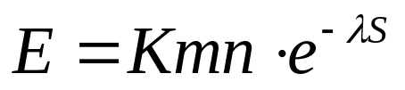
Istotność alignment-u
Dla alignment-ów lokalnych rozkład maksymalnych scorów dopasowanuia dla sekwencji losowych przyjmuje rozkład wartości ekstremalnych (extreme values distribution)(Karlin i Altschul 1990).
Log p(S>=S’)
S’
Wykres zależności logarytmu frakcji alignment-ów ze score’ równym lub większym od S’ od wartości score S’
Określenie E-value – prawdopodobieństwa zaobserwowania przypadkowego alignment-u ze score-em większym niż obserwowany dla sekwencji rzeczywistych.
Oczekiwana (wg rozkładu prawdopodobieństwa) liczba alignmentów ze scorem równym przynajmniej S

Slide 60
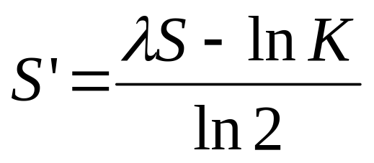
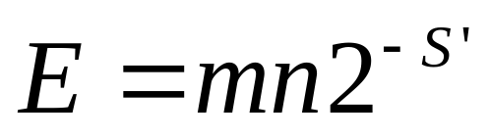
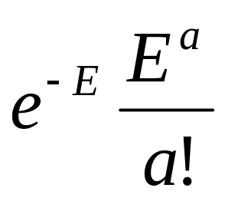
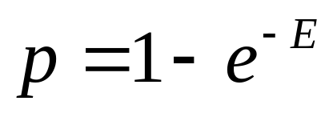
Bit score- normalizacja scoru uwzględniająca warunki jego naliczania i przyjęte systemy scoringu ( parametry lambda i K)
Prawdopodobieństwo znalezienia dokładnie a alignmentów o scorze >= S:
Prawdopodobieństwo znalezienia przynajmniej 1 alignmentu o scorze >=S
Jeżeli spodziewamy się znaleźć przynajmniej 3 alignmenty o wartości >= S, to prawdopodobieństwo tego że znajdziemy co najmniej jeden wynosi 0,95. Programy z grupy BLAST posługują się wartością E zamiast bezpośrednim prawdopodobieństwem ze względu na łatwiejsze rozróżnienie

Slide 61
Ewolucyjna macierz PAM
Macierz PAM - Percent Accepted Mutations (Dayhoff i współpr. 1978)
Utworzona przez porównanie blisko spokrewnionych sekwencji białek (ponad 85% identyczności) o znanych powiązaniach filogenetycznych; naliczenie 1572 zmian zaakceptowanych (przez selekcję) w 71 grupach białek.
MWTVSALVGQ
MWTASALVGQ
MWTVSALVLQ
MWTVSALVGQ
MWTASALVGQ
MWTVSALVLQ
V -> A
G -> L

Slide 62
Ewolucyjna macierz PAM
Określenie mutabilności poszczególnych aminokwasów - najbardziej mutabilne: Asn, Ser, Asp, Glu; najmniej mutabilne: Cys, Trp
Wyliczenie wartości log odds:
log odds = log (Po/Pe)
Po – zaobserwowana prawdopodobieństwo substytucji danego aminokwasu w inny (prawdopodobieństwo znalezienia par danych aminokwasów w analizowanym zbiorze)
Pe - prawdopodobieństwo substytucji danego aminokwasu w inny w sekwencji losowej (prawdopodobieństwo znalezienia par danych aminokwasów przez przypadek)
jeżeli log odds < 0: dana substytucja zachodzi rzadziej niż należało się spodziewać jeżeli log odds > 0: dana substytucja zachodzi częściej niż należało się spodziewać
(np. +1 oznacza, że dana substytucja jest obserwowana 10 razy częściej niż należało się spodziewać)
jeżeli log odds = 0: dana substytucja zachodzi z taką samą częstością jak w sekwencji losowej
Normalizacja uzyskanej macierzy do PAM 1 – dywergencja między sekwencjami wynosi 1% (zmiana 1 aminokwasu na 100) ~ 10 mln lat historii ewolucjnej

Slide 63
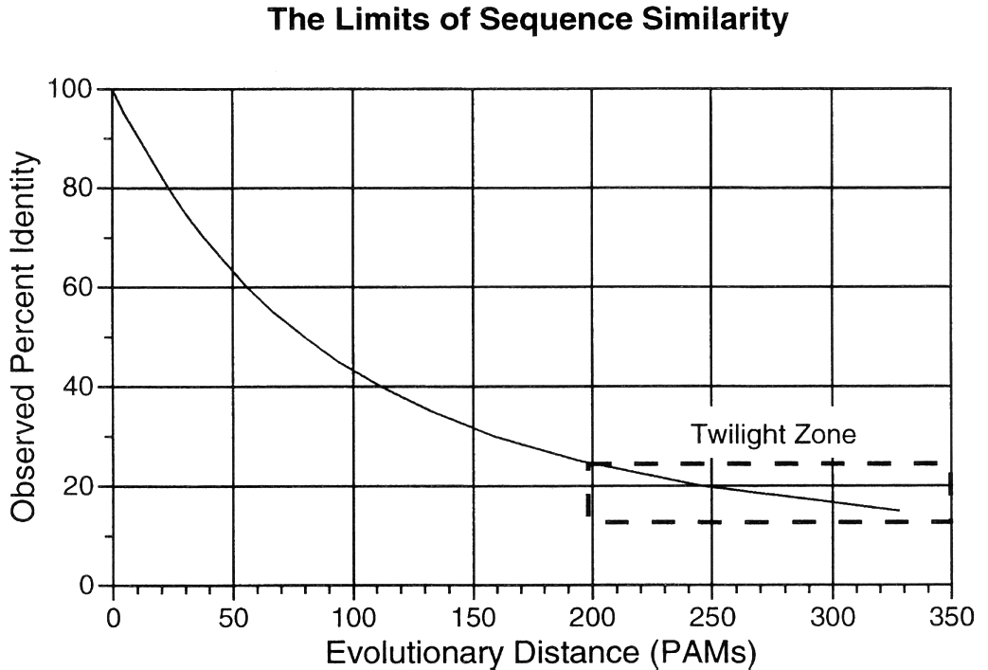
Ewolucyjna macierz PAM
Ekstrapolowanie częstości substytucji zaobserwowanych na krótkich dystansach na dłuższe dystansy ewolucyjne – mnożenie macierzy przez siebie – uzyskanie serii tablic PAM:
PAM1 -> PAM60, PAM80, PAM120, PAM250
(2500 mln lat)
Podobieństwo: 99% 60% 50% 40% 20%
Liczba podstawień
na miejsce: 0.01 0.6 0.8 1.2 2.5

Slide 64
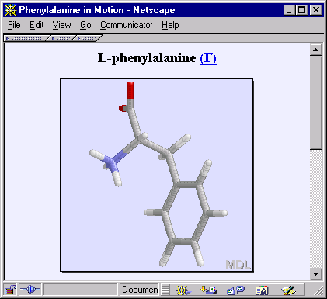
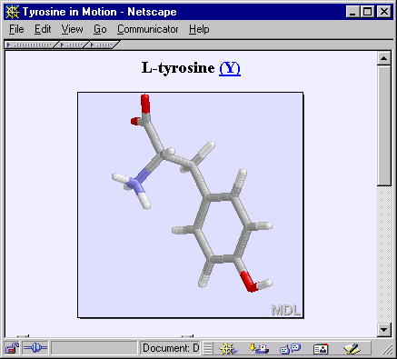
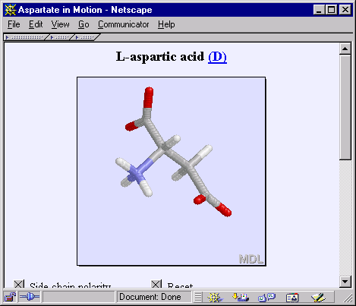
Macierz PAM250
A R N D C Q E G H I L K M F P S T W Y V
A 2
R -2 6
N 0 0 2
D 0 -1 2 4
C -2 -4 -4 -5 12
Q 0 1 1 2 -5 4
E 0 -1 1 3 -5 2 4
G 1 -3 0 1 -3 -1 0 5
H -1 2 2 1 -3 3 1 -2 6
I -1 -2 -2 -2 -2 -2 -2 -3 -2 5
L -2 -3 -3 -4 -6 -2 -3 -4 -2 2 6
K -1 3 1 0 -5 1 0 -2 0 -2 -3 5
M -1 0 -2 -3 -5 -1 -2 -3 -2 2 4 0 6
F -4 -4 -4 -6 -4 -5 -5 -5 -2 1 2 -5 0 9
P 1 0 -1 -1 -3 0 -1 -1 0 -2 -3 -1 -2 -5 6
S 1 0 1 0 0 -1 0 1 -1 -1 -3 0 -2 -3 1 2
T 1 -1 0 0 -2 -1 0 0 -1 0 -2 0 -1 -3 0 1 3
W -6 2 -4 -7 -8 -5 -7 -7 -3 -5 -2 -3 -4 0 -6 -2 -5 17
Y -3 -4 -2 -4 0 -4 -4 -5 0 -1 -1 -4 -2 7 -5 -3 -3 0 10
V 0 -2 -2 -2 -2 -2 -2 -1 -2 4 2 -2 2 -1 -1 -1 0 -6 -2 4
Rzadkie aminokwasy mają duże wagi
Powszechne aminokwasy mają małe wagi
Dodatnie wartości dla częstszych substytucji
Ujemne wartości dla rzadkich substytucji

Slide 65
Macierz PAM – wady z powodu założeń:
Substytucje aminokwasów zachodzą niezależnie od siebie. W rzeczywistości zmiany w różnych regionach sekwencji są ze sobą skorelowane.
Te same tempo substytucji w różnych regionach sekwencji. W rzeczywistości różne regiony wykazują różny stopień konserwatywności i ewoluują z różną prędkością. W różnych regionach różne substytucje zdarzają się z różną częstością.
Częstość poszczególnych substytucji nie zmieniają się w czasie. W rzeczywistości częstości substytucji mogą się zmieniać w czasie.

Slide 66
ID FIBRONECTIN_2; BLOCK
COG9_CANFA GNSAGEPCVFPFIFLGKQYSTCTREGRGDGHLWCATT
COG9_RABIT GNADGAPCHFPFTFEGRSYTACTTDGRSDGMAWCSTT
FA12_HUMAN LTVTGEPCHFPFQYHRQLYHKCTHKGRPGPQPWCATT
HGFA_HUMAN LTEDGRPCRFPFRYGGRMLHACTSEGSAHRKWCATTH
MANR_HUMAN GNANGATCAFPFKFENKWYADCTSAGRSDGWLWCGTT
MPRI_MOUSE ETDDGEPCVFPFIYKGKSYDECVLEGRAKLWCSKTAN
PB1_PIG AITSDDKCVFPFIYKGNLYFDCTLHDSTYYWCSVTTY
SFP1_BOVIN ELPEDEECVFPFVYRNRKHFDCTVHGSLFPWCSLDAD
SFP3_BOVIN AETKDNKCVFPFIYGNKKYFDCTLHGSLFLWCSLDAD
SFP4_BOVIN AVFEGPACAFPFTYKGKKYYMCTRKNSVLLWCSLDTE
SP1_HORSE AATDYAKCAFPFVYRGQTYDRCTTDGSLFRISWCSVT
COG2_CHICK GNSEGAPCVFPFIFLGNKYDSCTSAGRNDGKLWCAST
COG2_HUMAN GNSEGAPCVFPFTFLGNKYESCTSAGRSDGKMWCATT
COG2_MOUSE GNSEGAPCVFPFTFLGNKYESCTSAGRNDGKVWCATT
COG2_RABIT GNSEGAPCVFPFTFLGNKYESCTSAGRSDGKMWCATS
COG2_RAT GNSEGAPCVFPFTFLGNKYESCTSAGRNDGKVWCATT
COG9_BOVIN GNADGKPCVFPFTFQGRTYSACTSDGRSDGYRWCATT
COG9_HUMAN GNADGKPCQFPFIFQGQSYSACTTDGRSDGYRWCATT
COG9_MOUSE GNGEGKPCVFPFIFEGRSYSACTTKGRSDGYRWCATT
COG9_RAT GNGDGKPCVFPFIFEGHSYSACTTKGRSDGYRWCATT
FINC_BOVIN GNSNGALCHFPFLYNNHNYTDCTSEGRRDNMKWCGTT
FINC_HUMAN GNSNGALCHFPFLYNNHNYTDCTSEGRRDNMKWCGTT
FINC_RAT GNSNGALCHFPFLYSNRNYSDCTSEGRRDNMKWCGTT
MPRI_BOVIN ETEDGEPCVFPFVFNGKSYEECVVESRARLWCATTAN
MPRI_HUMAN ETDDGVPCVFPFIFNGKSYEECIIESRAKLWCSTTAD
PA2R_BOVIN GNAHGTPCMFPFQYNQQWHHECTREGREDNLLWCATT
PA2R_RABIT GNAHGTPCMFPFQYNHQWHHECTREGRQDDSLWCATT
Macierz BLOSUM
Macierz BLOSUM – BLOcks Substitution Matrix (Henikoff i Henikoff 1992)
Utworzona przez porównanie około 2000 konserwowanych bloków (regionów sekwencji) w ponad 500 rodzinach białek o różnej odległości ewolucyjnej. Bloki są regionami sekwencji odpowiedzialnymi za podobną funkcję biochemiczną lub strukturę.

Slide 67
Macierz BLOSUM
Macierz BLOSUM – BLOcks Substitution Matrix (Henikoff i Henikoff 1992)
Utworzona przez porównanie około 2000 konserwowanych bloków (regionów sekwencji) w ponad 500 rodzinach białek o różnej odległości ewolucyjnej. Bloki są regionami sekwencji odpowiedzialnymi za podobną funkcję biochemiczną lub strukturę.
Macierze dla różnych odległości ewolucyjnych zostały wyliczone z porównania sekwencji odpowiednio odległych:
BLOSUM30 – bloki sekwencji o co najmniej 30% identyczności reszt aminokwasowych
BLOSUM62 – bloki sekwencji o co najmniej 62% identyczności reszt aminokwasowych
BLOSUM80 – bloki sekwencji o co najmniej 80% identyczności reszt aminokwasowych

Slide 68
Macierz BLOSUM62
A R N D C Q E G H I L K M F P S T W Y V
A 4
R -1 5
N -2 0 6
D -2 -2 1 6
C 0 -3 -3 -3 9
Q -1 1 0 0 -3 5
E -1 0 0 2 -4 2 5
G 0 -2 0 -1 -3 -2 -2 6
H -2 0 1 -1 -3 0 0 -2 8
I -1 -3 -3 -3 -1 -3 -3 -4 -3 4
L -1 -2 -3 -4 -1 -2 -3 -4 -3 2 4
K -1 2 0 -1 -3 1 1 -2 -1 -3 -2 5
M -1 -1 -2 -3 -1 0 -2 -3 -2 1 2 -1 5
F -2 -3 -3 -3 -2 -3 -3 -3 -1 0 0 -3 0 6
P -1 -2 -2 -1 -3 -1 -1 -2 -2 -3 -3 -1 -2 -4 7
S 1 -1 1 0 -1 0 0 0 -1 -2 -2 0 -1 -2 -1 4
T 0 -1 0 -1 -1 -1 -1 -2 -2 -1 -1 -1 -1 -2 -1 1 5
W -3 -3 -4 -4 -2 -2 -3 -2 -2 -3 -2 -3 -1 1 -4 -3 -2 11
Y -2 -2 -2 -3 -2 -1 -2 -3 2 -1 -1 -2 -1 3 -3 -2 -2 2 7
V 0 -3 -3 -3 -1 -2 -2 -3 -3 3 1 -2 1 -1 -2 -2 0 -3 -1 4

Slide 69
Zależność macierzy BLOSUM i PAM
BLOSUM 80
BLOSUM 62
BLOSUM 45
PAM 1
PAM 120
PAM 250
mała
dywergencja
sekwencji
duża
dywergencja
sekwencji

Slide 70
Inne macierze substutucji aminokwasowów
Oparte na kodzie genetycznym - związane z kodowaniem aminokwasów przez kodony (Fitch 1966; Benner i współpr. 1994)
Uwzględniające właściwości fizyko-chemiczne aminokwasów (Vogt i współpr. 1995) i podobieństwo strukturalne łańcuchów bocznych (Feng i współpr. 1985)
Uwzględniające strukturę trzeciorzędową (Risler i współpr. 1988; Johnson i Overington 1993; Henikoff i Henikoff 1993; Sander i Schneider 1991)
Macierz dwupeptydów (Gonnet i współpr. 1994) - 400 x 400, uwzględnia wpływ przyległych aminokwasów na częstość substytucji
Macierz PAM z uwzględnieniem białek transmembranowych (Jones i współpr. 1994)

Slide 71
Macierze substutucji nukleotydów
Macierz substytucji nukleotydowych dla odległości ewolucyjnej 1 PAM, co odpowiada 1% zmian w sekwencji.
Model jednolitego tempa mutacji wśród nukleotydów
Model zróżnicowanego tempa między tranzycjami i transwersjami
A G T C
A 0.99
G 0.00333 0.99
T 0.00333 0.00333 0.99
C 0.00333 0.00333 0.00333 0.99
A G T C
A 0.99
G 0.006 0.99
T 0.002 0.002 0.99
C 0.002 0.002 0.006 0.99
wartości log-odds
A G T C
A 2
G -6 2
T -6 -6 2
C -6 -6 -6 2
A G T C
A 2
G -5 2
T -7 -7 2
C -7 -7 -5 2

Slide 72
System score-ów dla przerw - affine gap penalty
gap penalty = gap opening + gap extension * gap length
mniejsze lub równe 5% wartości gap opening
Alignment score = Σscore_{matches/mismatches} + Σscore_{gap penalty}
log odds wg PAM250
gap opening = -12
gap extension = -2
V D S - - - - - L C N A A W
V E S A M Q G G L C N – A W
+4 +3 +2 -12 -2 -2 -2 -2 +6 +12 +2 -12 +2 +17
= 40
Delecja i insercje są rzadkie, ale jeśli już powstą, to dotyczą długiego odcinka.
Na końcach alignment-u gap penalties są często uwzględniane, choć nie zawsze.

Slide 73
Typowe systemy score-ów
sekwencje DNA
  Match = +1
  Mismatch = -3
  Gap penalty = -5
  Gap extension penalty = -2
sekwencje białkowe
  Macierz Blossum62
  Gap open penalty = -11
  Gap extension = -1

Slide 74
Istotność alignment-u
Czy alignment score jest znacząco większy od score oczekiwanego dla alignment-u losowych sekwencji o tej samej długości i składzie?
Tworzenie metodą Monte Carlo losowych(-ej) sekwencji (o tej samej długości i składzie co rzeczywiste).
Przyrównanie losowych(-ej) sekwencji (powtórzenie 100-1000 razy) przy tych samych parametrach.
Określenie rozkładu score-ów, średniej i odchylenie standardowego (SD).
Wyliczenie Z-score: Z = (score_{obs} – score_{ran})/SD_{ran}
3 > Z – brak homologii
3 < Z < 6 – istnieje homologia
Z > 6 – silna homologia
Przyjęty jest rozkład normalny i dlatego nie można przekonwertować Z-score na prawdopodobieństwo.

Slide 75
Istotność alignment-u
Dla alignment-ów lokalnych rozkład alignment scores dla sekwencji losowych przyjmuje rozkład wartości ekstremalnych (Karlin i Altschul 1990).
Wykres zależności alignment scores dla sekwencji losowych od logarytmu frakcji alignment-ów z równym lub większym scor-em.
Określenie E-value – prawdopodobieństwa zaobserwowania przypadkowego alignment-u ze score-em większym niż obserwowany dla sekwencji rzeczywistych.

Slide 76
Multiple sequence alignment (MSA)
przyrównanie (porównanie) wielu (co najmniej trzech) sekwencji
HBB_HUMAN --------VHLTPEEKSAVTALWGKVN--VDEVGGEALGRLLVVYPWTQRFFESFGDLST
HBB_HORSE --------VQLSGEEKAAVLALWDKVN--EEEVGGEALGRLLVVYPWTQRFFDSFGDLSN
HBA_HUMAN ---------VLSPADKTNVKAAWGKVGAHAGEYGAEALERMFLSFPTTKTYFPHF-DLS-
HBA_HORSE ---------VLSAADKTNVKAAWSKVGGHAGEYGAEALERMFLGFPTTKTYFPHF-DLS-
GLB5_PETMA PIVDTGSVAPLSAAEKTKIRSAWAPVYSTYETSGVDILVKFFTSTPAAQEFFPKFKGLTT
MYG_PHYCA ---------VLSEGEWQLVLHVWAKVEADVAGHGQDILIRLFKSHPETLEKFDRFKHLKT
LGB2_LUPLU --------GALTESQAALVKSSWEEFNANIPKHTHRFFILVLEIAPAAKDLFSFLKGTSE
*: : : * . : .: * : * : .
HBB_HUMAN PDAVMGNPKVKAHGKKVLGAFSDGLAHLDN-----LKGTFATLSELHCDKLHVDPENFRL
HBB_HORSE PGAVMGNPKVKAHGKKVLHSFGEGVHHLDN-----LKGTFAALSELHCDKLHVDPENFRL
HBA_HUMAN ----HGSAQVKGHGKKVADALTNAVAHVDD-----MPNALSALSDLHAHKLRVDPVNFKL
HBA_HORSE ----HGSAQVKAHGKKVGDALTLAVGHLDD-----LPGALSNLSDLHAHKLRVDPVNFKL
GLB5_PETMA ADQLKKSADVRWHAERIINAVNDAVASMDDT--EKMSMKLRDLSGKHAKSFQVDPQYFKV
MYG_PHYCA EAEMKASEDLKKHGVTVLTALGAILKKKGH-----HEAELKPLAQSHATKHKIPIKYLEF
LGB2_LUPLU VP--QNNPELQAHAGKVFKLVYEAAIQLQVTGVVVTDATLKNLGSVHVSKG-VADAHFPV
. .:: *. : . : *. * . : : .
HBB_HUMAN LGNVLVCVLAHHFGKEFTPPVQAAYQKVVAGVANALAHKYH------
HBB_HORSE LGNVLVVVLARHFGKDFTPELQASYQKVVAGVANALAHKYH------
HBA_HUMAN LSHCLLVTLAAHLPAEFTPAVHASLDKFLASVSTVLTSKYR------
HBA_HORSE LSHCLLSTLAVHLPNDFTPAVHASLDKFLSSVSTVLTSKYR------
GLB5_PETMA LAAVIADTVAAG---------DAGFEKLMSMICILLRSAY-------
MYG_PHYCA ISEAIIHVLHSRHPGDFGADAQGAMNKALELFRKDIAAKYKELGYQG
LGB2_LUPLU VKEAILKTIKEVVGAKWSEELNSAWTIAYDELAIVIKKEMNDAA---
: : .: ... . :

Slide 77
Multiple sequence alignment - zastosowanie
Określanie powiązań filogenetycznych między sekwencjami
Poszukiwanie odległych homologów
Poszukiwanie wspólnych, konserwowanych wzorów, motywów i domen w sekwencjach, odpowiedzialnych za odpowiednie funkcje biochemiczne lub strukturę przestrzenną.
Grupowanie białek w rodziny o wspólnej funkcji biochemicznej lub historii ewolucyjnej. Identyfikowanie członków rodzin białek.
Identyfikowanie zachodzących fragmentów sekwencji powstałych w wyniku losowego sekwencjonowania genomów i ułatwienie ich składania w jedną całą sekwencję.
Najbardziej wiarygodny dla sekwencji o podobnej długości i posiadających konserwowane regiony.

Slide 78
Multiple sequence alignment a analizy filogenetyczne
N-IAWSQGA
NFLAWSQGA
NFIAWSQGA
NFIAWTQ-A
I -> L
- G
+ F
sekw1 NFLAWSQGA
sekw2 NFIAWSQGA
sekw3 NFIAWTQ-A
sekw4 N-IAWSQGA

Slide 79
Multiple sequence alignment - metody
Programowanie dynamiczne (PD) - zbyt skomplikowane dla wielu sekwencji; stosowany dla niewielu krótkich sekwencji
program MSA (alignment globalny)
Metody aproksymacyjne:
Progresywny alignment globalny (hierarchiczny)
programy: CLUSTALW, CLUSTULX, PILEUP
Metody iteracyjne
programy: MultAlin, PRRP, DIALIGN, SAGA (algorytm genetyczny)

Slide 80
Multiple sequence alignment i PD - złożoność problemu
Optymalny alignment dwóch sekwencji przy pomocy programowania dynamicznego - macierz score w kwadracie, wymagany czas: L²; L - długość sekwencji
Optymalny alignment trzech sekwencji przy pomocy programowania dynamicznego - macierz score w sześcianie; wymagany czas: L³
Optymalny alignment N sekwencji przy pomocy programowania dynamicznego - macierz score w N wymiarach: wymagany czas: L^{N} - rośnie wykładniczo ze wzrostem liczby sekwencji (N)

Slide 81
Multiple sequence alignment i PD - trzy sekwencje
Szukanie optymalnego alignment-u w objętości sześcianu.
S
A
A
V S N - S
- S N A
- - - A S
N
S
V
S
N
S
start

Slide 82
Multiple sequence alignment i PD – program MSA
Liczenie w objętości (w przestrzeni N-wymiarowej) score dla wielokrotnego alignment-u.
Score dla wielokrotnego alignment-u jest sumą score-ów uzyskanych dla porównania wszystkich par sekwencji w wielokrotnym alignment-cie (miara SP – sum of pairs).
Optymalny alignment to taki, który posiada najlepszy SP score.

Slide 83
Progresywny alignment globalny - program CLUSTALW
Sekwencje globin
>HBB_HUMAN
VHLTPEEKSAVTALWGKVNVDEVGGEALGRLLVVYPWTQRFFESFGDLSTPDAVMGNPKVKAHGKKVLGAFSDGLAHLDNLKGTFATLSELHCDKLHVDPENFRLLGNVLVCVLAHHFGKEFTPPVQAAYQKVVAGVANALAHKYH*
>HBB_HORSE
VQLSGEEKAAVLALWDKVNEEEVGGEALGRLLVVYPWTQRFFDSFGDLSNPGAVMGNPKVKAHGKKVLHSFGEGVHHLDNLKGTFAALSELHCDKLHVDPENFRLLGNVLVVVLARHFGKDFTPELQASYQKVVAGVANALAHKYH*
>HBA_HUMAN
VLSPADKTNVKAAWGKVGAHAGEYGAEALERMFLSFPTTKTYFPHFDLSHGSAQVKGHGKKVADALTNAVAHVDDMPNALSALSDLHAHKLRVDPVNFKLLSHCLLVTLAAHLPAEFTPAVHASLDKFLASVSTVLTSKYR*
>HBA_HORSE
VLSAADKTNVKAAWSKVGGHAGEYGAEALERMFLGFPTTKTYFPHFDLSHGSAQVKAHGKKVGDALTLAVGHLDDLPGALSNLSDLHAHKLRVDPVNFKLLSHCLLSTLAVHLPNDFTPAVHASLDKFLSSVSTVLTSKYR*
>MYG_PHYCA
VLSEGEWQLVLHVWAKVEADVAGHGQDILIRLFKSHPETLEKFDRFKHLKTEAEMKASEDLKKHGVTVLTALGAILKKKGHHEAELKPLAQSHATKHKIPIKYLEFISEAIIHVLHSRHPGDFGADAQGAMNKALELFRKDIAAKYKELGYQG*
>GLB5_PETMA
PIVDTGSVAPLSAAEKTKIRSAWAPVYSTYETSGVDILVKFFTSTPAAQEFFPKFKGLTTADQLKKSADVRWHAERIINAVNDAVASMDDTEKMSMKLRDLSGKHAKSFQVDPQYFKVLAAVIADTVAAGDAGFEKLMSMICILLRSAY*
>LGB2_LUPLU
GALTESQAALVKSSWEEFNANIPKHTHRFFILVLEIAPAAKDLFSFLKGTSEVPQNNPELQAHAGKVFKLVYEAAIQLQVTGVVVTDATLKNLGSVHVSKGVADAHFPVVKEAILKTIKEVVGAKWSEELNSAWTIAYDELAIVIKKEMNDAA*

Slide 84
Progresywny alignment globalny - program CLUSTALW
Wykonanie alignment-ów dla wszystkich par sekwencji (każda z każdą) i obliczenie dla nich score-ów. Stworzenie macierzy odległości.
Stworzenie w oparciu o macierz odległości przewodniego (pomocniczego) drzewa - dendrogramu (metodą NJ).
HBB_HORSE
HBB_HUMAN
HBA_HORSE
HBA_HUMAN
GLB5_PETMA
MYG_PHYCA
0.05
LGB2_LUPLU
Poszczególnym sekwencjom są nadawane wagi ze względu na ich powiązania na drzewie (Sekwencje bardziej odległe mają duże wagi). Wagi są uwzględniane przy liczeniu alignment score.

Slide 85
Sekwencyjne przyrównywanie sekwencji, ze względu na podobieństwo opisane na drzewie: przyrównanie najpierw sekwencji najbardziej podobnych, a następnie dołączanie do już utworzonego alignment-u pozostałych najbardziej podobnych sekwencji wg przewodniego drzewa filogenetycznego. Sekwencje po dopasowaniu są traktowane jako całość.
HBB_HUMAN VHLTPEEKSAVTALWGKVNVDEVGGEALGRLLVVYPWTQRFFESFGDLSTPDAVMGNPKVKAHGKKVLGAFSDGLAHLDNLK
HBB_HORSE VQLSGEEKAAVLALWDKVNEEEVGGEALGRLLVVYPWTQRFFDSFGDLSNPGAVMGNPKVKAHGKKVLHSFGEGVHHLDNLK
HBB_HUMAN GTFATLSELHCDKLHVDPENFRLLGNVLVCVLAHHFGKEFTPPVQAAYQKVVAGVANALAHKYH
HBB_HORSE GTFAALSELHCDKLHVDPENFRLLGNVLVVVLARHFGKDFTPELQASYQKVVAGVANALAHKYH
+
HBA_HUMAN VLSPADKTNVKAAWGKVGAHAGEYGAEALERMFLSFPTTKTYFPHFDLSHGSAQVKGHGKKVADALTNAVAHVDDMPNALSA
HBA_HORSE VLSAADKTNVKAAWSKVGGHAGEYGAEALERMFLGFPTTKTYFPHFDLSHGSAQVKAHGKKVGDALTLAVGHLDDLPGALSN
HBA_HUMAN LSDLHAHKLRVDPVNFKLLSHCLLVTLAAHLPAEFTPAVHASLDKFLASVSTVLTSKYR
HBA_HORSE LSDLHAHKLRVDPVNFKLLSHCLLSTLAVHLPNDFTPAVHASLDKFLSSVSTVLTSKYR
HBB_HUMAN VHLTPEEKSAVTALWGKVN--VDEVGGEALGRLLVVYPWTQRFFESFGDLSTPDAVMGNPKVKAHGKKVLGAFSDGLAHLDNLK
HBB_HORSE VQLSGEEKAAVLALWDKVN--EEEVGGEALGRLLVVYPWTQRFFDSFGDLSNPGAVMGNPKVKAHGKKVLHSFGEGVHHLDNLK
HBA_HUMAN -VLSPADKTNVKAAWGKVGAHAGEYGAEALERMFLSFPTTKTYFPHF-DLS-----HGSAQVKGHGKKVADALTNAVAHVDDMP
HBA_HORSE -VLSAADKTNVKAAWSKVGGHAGEYGAEALERMFLGFPTTKTYFPHF-DLS-----HGSAQVKAHGKKVGDALTLAVGHLDDLP
HBB_HUMAN GTFATLSELHCDKLHVDPENFRLLGNVLVCVLAHHFGKEFTPPVQAAYQKVVAGVANALAHKYH
HBB_HORSE GTFAALSELHCDKLHVDPENFRLLGNVLVVVLARHFGKDFTPELQASYQKVVAGVANALAHKYH
HBA_HUMAN NALSALSDLHAHKLRVDPVNFKLLSHCLLVTLAAHLPAEFTPAVHASLDKFLASVSTVLTSKYR
HBA_HORSE GALSNLSDLHAHKLRVDPVNFKLLSHCLLSTLAVHLPNDFTPAVHASLDKFLSSVSTVLTSKYR

Slide 86
HBB_HUMAN VHLTPEEKSAVTALWGKVN--VDEVGGEALGRLLVVYPWTQRFFESFGDLSTPDAVMGNPKVKAHGKKVLGAFSDGLAHLDNLK
HBB_HORSE VQLSGEEKAAVLALWDKVN--EEEVGGEALGRLLVVYPWTQRFFDSFGDLSNPGAVMGNPKVKAHGKKVLHSFGEGVHHLDNLK
HBA_HUMAN -VLSPADKTNVKAAWGKVGAHAGEYGAEALERMFLSFPTTKTYFPHF-DLS-----HGSAQVKGHGKKVADALTNAVAHVDDMP
HBA_HORSE -VLSAADKTNVKAAWSKVGGHAGEYGAEALERMFLGFPTTKTYFPHF-DLS-----HGSAQVKAHGKKVGDALTLAVGHLDDLP
HBB_HUMAN GTFATLSELHCDKLHVDPENFRLLGNVLVCVLAHHFGKEFTPPVQAAYQKVVAGVANALAHKYH
HBB_HORSE GTFAALSELHCDKLHVDPENFRLLGNVLVVVLARHFGKDFTPELQASYQKVVAGVANALAHKYH
HBA_HUMAN NALSALSDLHAHKLRVDPVNFKLLSHCLLVTLAAHLPAEFTPAVHASLDKFLASVSTVLTSKYR
HBA_HORSE GALSNLSDLHAHKLRVDPVNFKLLSHCLLSTLAVHLPNDFTPAVHASLDKFLSSVSTVLTSKYR
+
GLB5_PETMA PIVDTGSVAPLSAAEKTKIRSAWAPVYSTYETSGVDILVKFFTSTPAAQEFFPKFKGLTTADQLKKSADVRWHAERIINAVND
GLB5_PETMA AVASMDDTEKMSMKLRDLSGKHAKSFQVDPQYFKVLAAVIADTVAAGDAGFEKLMSMICILLRSAY
HBB_HUMAN --------VHLTPEEKSAVTALWGKVN--VDEVGGEALGRLLVVYPWTQRFFESFGDLSTPDAVMGNPKVKAHGKKVLGAFSD
HBB_HORSE --------VQLSGEEKAAVLALWDKVN--EEEVGGEALGRLLVVYPWTQRFFDSFGDLSNPGAVMGNPKVKAHGKKVLHSFGE
HBA_HUMAN ---------VLSPADKTNVKAAWGKVGAHAGEYGAEALERMFLSFPTTKTYFPHF-DLS-----HGSAQVKGHGKKVADALTN
HBA_HORSE ---------VLSAADKTNVKAAWSKVGGHAGEYGAEALERMFLGFPTTKTYFPHF-DLS-----HGSAQVKAHGKKVGDALTL
GLB5_PETMA PIVDTGSVAPLSAAEKTKIRSAWAPVYSTYETSGVDILVKFFTSTPAAQEFFPKFKGLTTADQLKKSADVRWHAERIINAVND
HBB_HUMAN GLAHLDN---LKGTFATLSELHCDKLHVDPENFRLLGNVLVCVLAHHFGKEFTPPVQAAYQKVVAGVANALAHKYH
HBB_HORSE GVHHLDN---LKGTFAALSELHCDKLHVDPENFRLLGNVLVVVLARHFGKDFTPELQASYQKVVAGVANALAHKYH
HBA_HUMAN AVAHVDD---MPNALSALSDLHAHKLRVDPVNFKLLSHCLLVTLAAHLPAEFTPAVHASLDKFLASVSTVLTSKYR
HBA_HORSE AVGHLDD---LPGALSNLSDLHAHKLRVDPVNFKLLSHCLLSTLAVHLPNDFTPAVHASLDKFLSSVSTVLTSKYR
GLB5_PETMA AVASMDDTEKMSMKLRDLSGKHAKSFQVDPQYFKVLAAVIADTVAAG---------DAGFEKLMSMICILLRSAY-

Slide 87
Progresywny alignment globalny - program CLUSTALW
α-helisa
HBB_HUMAN --------VHLTPEEKSAVTALWGKVN--VDEVGGEALGRLLVVYPWTQRFFESFGDLST
HBB_HORSE --------VQLSGEEKAAVLALWDKVN--EEEVGGEALGRLLVVYPWTQRFFDSFGDLSN
HBA_HUMAN ---------VLSPADKTNVKAAWGKVGAHAGEYGAEALERMFLSFPTTKTYFPHF-DLS-
HBA_HORSE ---------VLSAADKTNVKAAWSKVGGHAGEYGAEALERMFLGFPTTKTYFPHF-DLS-
GLB5_PETMA PIVDTGSVAPLSAAEKTKIRSAWAPVYSTYETSGVDILVKFFTSTPAAQEFFPKFKGLTT
MYG_PHYCA ---------VLSEGEWQLVLHVWAKVEADVAGHGQDILIRLFKSHPETLEKFDRFKHLKT
LGB2_LUPLU --------GALTESQAALVKSSWEEFNANIPKHTHRFFILVLEIAPAAKDLFSFLKGTSE
*: : : * . : .: * : * : .
HBB_HUMAN PDAVMGNPKVKAHGKKVLGAFSDGLAHLDN-----LKGTFATLSELHCDKLHVDPENFRL
HBB_HORSE PGAVMGNPKVKAHGKKVLHSFGEGVHHLDN-----LKGTFAALSELHCDKLHVDPENFRL
HBA_HUMAN ----HGSAQVKGHGKKVADALTNAVAHVDD-----MPNALSALSDLHAHKLRVDPVNFKL
HBA_HORSE ----HGSAQVKAHGKKVGDALTLAVGHLDD-----LPGALSNLSDLHAHKLRVDPVNFKL
GLB5_PETMA ADQLKKSADVRWHAERIINAVNDAVASMDDT--EKMSMKLRDLSGKHAKSFQVDPQYFKV
MYG_PHYCA EAEMKASEDLKKHGVTVLTALGAILKKKGH-----HEAELKPLAQSHATKHKIPIKYLEF
LGB2_LUPLU VP--QNNPELQAHAGKVFKLVYEAAIQLQVTGVVVTDATLKNLGSVHVSKG-VADAHFPV
. .:: *. : . : *. * . : : .
HBB_HUMAN LGNVLVCVLAHHFGKEFTPPVQAAYQKVVAGVANALAHKYH------
HBB_HORSE LGNVLVVVLARHFGKDFTPELQASYQKVVAGVANALAHKYH------
HBA_HUMAN LSHCLLVTLAAHLPAEFTPAVHASLDKFLASVSTVLTSKYR------
HBA_HORSE LSHCLLSTLAVHLPNDFTPAVHASLDKFLSSVSTVLTSKYR------
GLB5_PETMA LAAVIADTVAAG---------DAGFEKLMSMICILLRSAY-------
MYG_PHYCA ISEAIIHVLHSRHPGDFGADAQGAMNKALELFRKDIAAKYKELGYQG
LGB2_LUPLU VKEAILKTIKEVVGAKWSEELNSAWTIAYDELAIVIKKEMNDAA---
: : .: ... . :

Slide 88
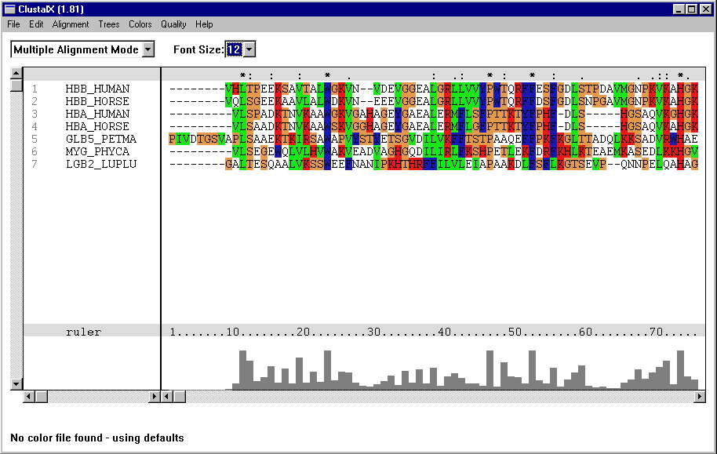
ClustalX

Slide 89
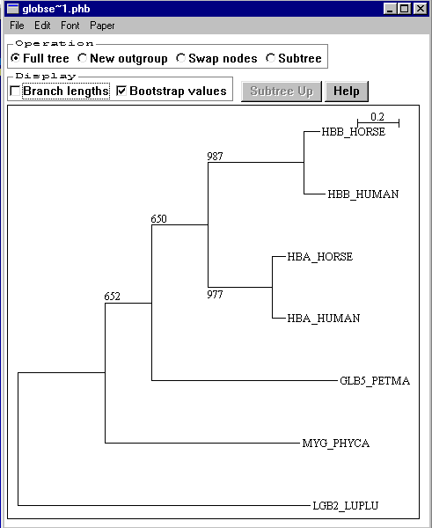
ClustalX, NJplot

Slide 90
Metody iteracyjne
Problemy alignment-u progresywnego: dalsze przyrównania zależą od początkowej pary sekwencji (szczególnie jeśli są to sekwencje odległe); błędy powstałe przy pierwszym przyrównaniu będą powielane dalej.
Metody iteracyjne - wielokrotnie przeprowadzają alignment-y podgrup sekwencji, a następnie wykonują przyrównanie tych podgrup w alignment globalny wszystkich sekwencji. Podgrupy są wybierane ze względu na ułożenie na drzewie filogenetycznym lub losowo.

Slide 91
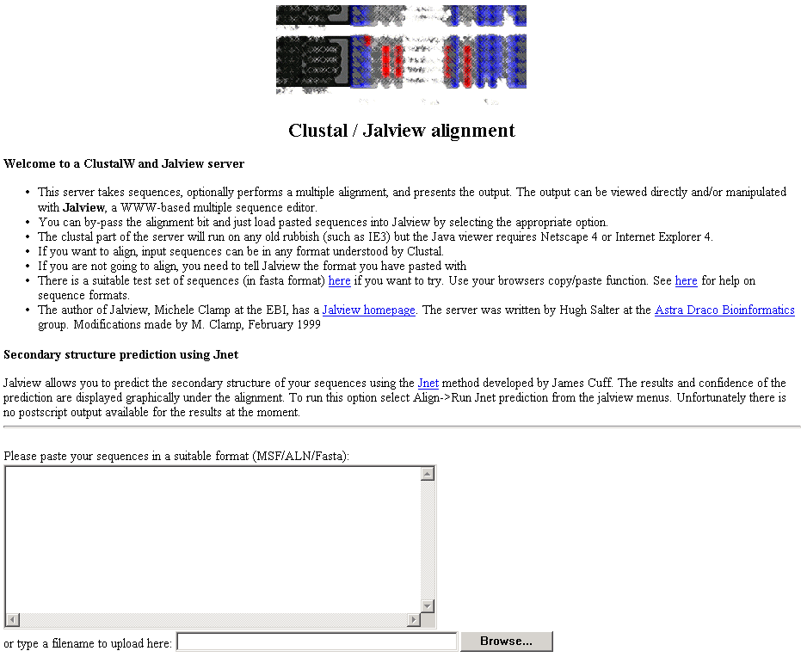
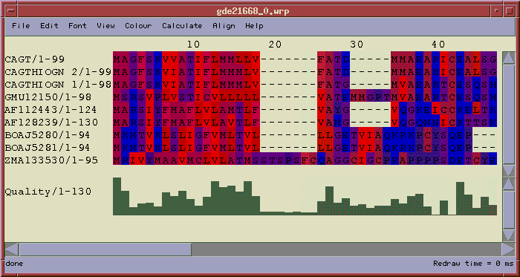
Edytory multiple sequence alignment - Jalview

Slide 92
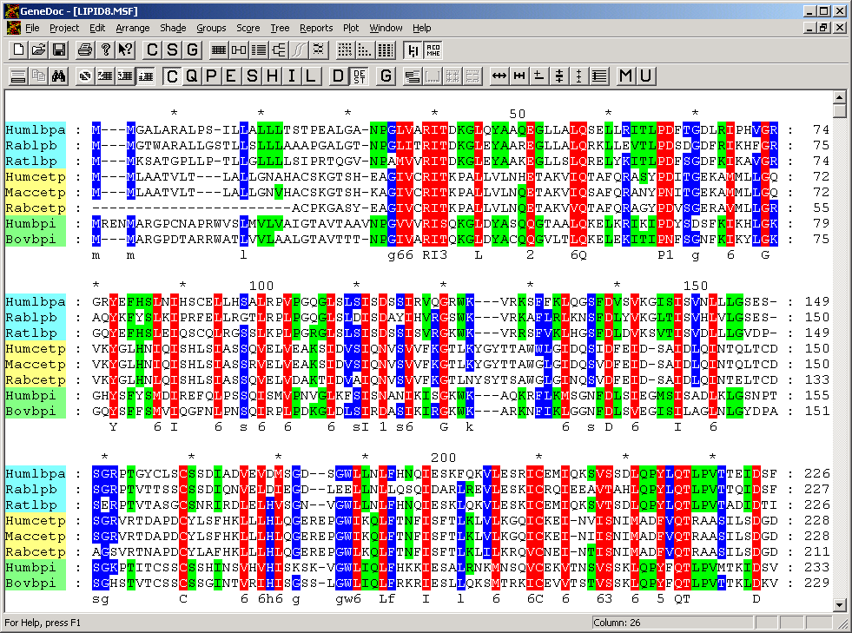
Edytory multiple sequence alignment - GeneDoc

